Slide 1
FINANCOVÁNÍ fyzických osob v Komerční bance
26.4.2022

Slide 2
Ing. Lukáš Křižoščak
ředitel občanského segmentu Frýdek-Místek
Segment Individuals Head Parent Branch Frýdek-Místek Retail Division East Komerční banka, a. s. Nádražní 1087 738 01 Frýdek-Místek tel: +420 955 558 120 gsm: +420 602 604 849 e-mail: lukas_krizoscak@kb.cz www.kb.cz

Slide 3

Možnosti financování fyzických osob
    KRÁTKODOBÉ FINANCOVÁNÍ:
    Kontokorentní úvěr
    Kreditní karta
    SPOTŘEBITELSKÉ FINANCOVÁNÍ
    Osobní úvěr
    Optimální úvěr
    LOMBARDNÍ ÚVĚR

Slide 4
Možnosti financování fyzických osob
    SPOTŘEBITELSKÉ ÚVĚRY NA BYDLENÍ:
    HYPOTEČNÍ ÚVĚRY
    - Hypotéka – zálohové čerpání (na výstavbu, rekonstrukci)
    - Hypotéka na refinancování
    - Hypotéka bez nemovitosti
    - Flexibilní hypotéka
    - Hypotéka 2 v 1
    PŘEDHYPOTEČNÍ ÚVĚR
    AMERICKÁ HYPOTÉKA

Slide 5





Kdo může o úvěr žádat?
Charakteristika žadatelů
Občan se státním občanstvím ČR
Občan EU s povolením k pobytu
Cizinec s trvalým pobytem na území ČR
Pozn. Cizinci musí mít přidělené české RČ
Max. 2 domácnosti, současně max. 4 osoby
Druh/družka (reg. partner/partnerka) ve společné domácnosti = 1 domácnost
Hodnocení bonity
Hodnotíme trvalost a stabilitu příjmu, jejich výši a zdroj (věk žadatele prokazující příjem nesmí v době splacení HU překročit 70 let)
Nedostatečné vyhodnocení úvěruschopnosti klienta může mít negativní dopad na splácení úvěru a vést k předlužení klienta ve smyslu zákona 257/2016 Sb. Zákon o spotřebitelském úvěru a v důsledku toho ke zneplatnění úvěrové smlouvy.
Co nás zajímá?

Slide 6

Ověření výdajů a závazků klienta
Klient je povinen vždy samostatně a pravdivě uvést v Žádosti veškeré své závazky. Pokud klient neuvede všechny své výdaje pravdivě, pak lze takové jednání klasifikovat i jako pokus o úvěrový podvod. Situace kdy klient má výdaje i závazky nulové prakticky nemůže nastat! V Žádosti o poskytnutí úvěru musí být vyplněné, nesmí být nulové!
závazky vůči bankám a jiným subjektům (nesplacené zůstatky úvěrů, limity KK a PD, splátky leasingu, produktů splátkových společností) - jejich doložení není vyžadováno
ostatní závazky (jiné nezbytné výdaje klienta – především se jedná o výdaje za mobilní telefon, internet, trvalé příkazy neuvedené ve výdajích výše, složenky, dopravné do zaměstnání apod)
náklady na bydlení (např. tržní nájemné, náklady na služby – vodné, plyn, elektřina; příspěvek do fondu oprav, příspěvek do rezervního fondu pro opravy rodinného domu atd.)
výživné dle rozhodnutí stanoveného soudem
měsíční výdaje plynoucí ze všech pojistných smluv
pravidelné platby spořícího charakteru (penzijního připojištění, stavební spoření, apod.)
V individuálních případech si banka může vyžádat výpisy z JPÚ za posledních 6 měsíců

Slide 7

Příjmy
Standardní příjmy
  Příjmy ze závislé činnosti
  Příjmy z podnikání
  Příjmy z pronájmu
Doplňkové příjmy
Nestandardní příjmy

Slide 8
Příjmy ze závislé činnosti
Potvrzení o výši pracovního příjmu – ne starší 30 kalendářních dnů
Průměrný čistý měsíční příjem na posledních 12 měsíců, min. 3 měsíce
  Pracovní poměr na dobu určitou – akceptovatelný pouze v případě:
    Současný poměr trvá alespoň 6 měsíců
    Klient je aktuálně zaměstnán
  Dohoda o pracovní činnosti – stejná pravidla jako u smluv na dobu určitou
  Příslušníci bezpečnostních sborů + klienti s vysokoškolským vzděláním – akceptujeme příjmy již po 3 měsících trvání pracovního poměru
U domicilujícího klienta KB lze příjmy ze závislé činnosti ověřit v systémech KB, tzn. nemusí v některých případech předkládat Potvrzení o výši pracovního příjmu
 příjmy jsou trvalé min. 6 měsíců
 zaměstnavatel je jednoznačně identifikován

Slide 9
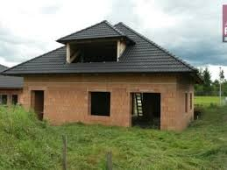
Výstavba / rekonstrukce 1/2
Možnost kombinace účelů pouze ke stejnému objektu úvěru, s výjimkou kombinace s refinancováním
Možnost použití i na objekty nesloužící k bydlení (bydlení 3. osob, nebytové prostory)
Čerpané prostředky jsou zasílány postupně přímo na běžný účet klienta
Úvěr je možné poskytnout do
  90 % LTV, do 80 % LTV / LTC HÚ s NIŽŠÍ sazbou
Předpokládaný rozsah investičního záměru klient dokládá ve formě
  PIN (Přehled investičních nákladů) nebo
  Smlouvy o dílo nebo
  Rozpočtu
Zahájení čerpání je možné i bez předložení stavebního povolení
  Na položky, které stavební povolení nevyžadují (např. projektová dokumentace)
  Čerpání vždy na základě faktur

Slide 10
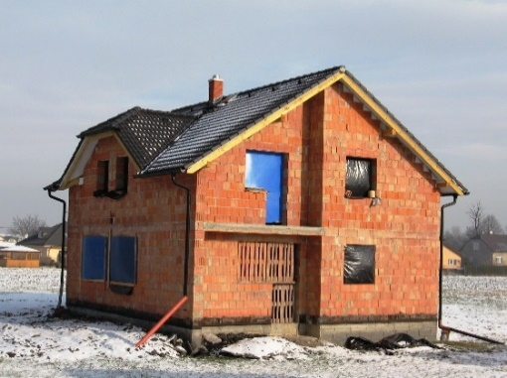
Výstavba / rekonstrukce 2/2
Čerpání dle nižšího z limitu
  max. 1 500 000 Kč nebo
  max. 150 % volné hodnoty zastavených nemovitostí
  V případě 100% dokončenosti je možné dočerpat i více než 1 mil. Kč
Každé další nadlimitní čerpání podmíněno zpracováním Zprávy o stavu výstavby
  1 000 Kč první až třetí, 2 900 Kč čtvrtá a každá další
Možnost vyčerpání v plné výši před kolaudací / dokončením stavby
Doklad prokazující dokončení stavby je klient povinen předložit nejpozději do:
  36 měsíců od data podpisu smlouvy nebo do
  6 měsíců od vyčerpání úvěru / od uplynutí termínu čerpání sjednané ve smlouvě
  podle toho, která z těchto skutečností nastane dříve

Slide 11
Příklady z praxe
Příklad 1
Účelem úvěru je koupě pozemku (1 mil. Kč) a výstavba RD (rozpočet 2 mil. Kč)
Cena obvyklá budoucí je 3 000 000 Kč, HÚ 80% ve výši 2 400 000 Kč.
Čerpání na koupi pozemku 800 000 Kč
1.zálohové čerpání na výstavbu 700 000 Kč
Výpočet: Hodnota pozemku 1 000 000 x 150 % = 1 500 000 – 800 000 = 700 000
2.zálohové čerpání 900 000 Kč
Výpočet: Aktuální hodnota nem. 1 700 000 x 150% = 2 550 000 – 800 000 – 700 000 = 1 050 000 > Zů
Příklad 2
První HÚ 80 % ve výši 800 000 Kč byl poskytnut za koupi pozemku (cena obvyklá 1 mil. Kč), již vyčerpán
Druhý HÚ 80% ve výši 1 600 000 Kč byl poskytnut na výstavbu RD (cena obvyklá budoucí včetně pozemku 3 mil. Kč)
1.zálohové čerpání na výstavbu 500 000 Kč
Výpočet: Hodnota pozemku 1 000 000 x 150 % = 1 500 000 – (800 000 x 125 %) = 500 000
2.zálohové čerpání 750 000 Kč
Výpočet: Aktuální hodnota nem. 1 500 000 x 150 % = 2 250 000 – (800 000 x 125 %) – 500 000 = 750 000
3.zálohové čerpání 350 000 Kč
Výpočet: Aktuální hodnota nem. 2 250 000 x 150 % = 3 375 000 – (800 000 x 125 %) – 500 000 – 750 000 = 1 125 000 > Zů

Slide 12
Hypotéka na refinancování
Umožňuje klientům za zvýhodněných podmínek refinancovat / konsolidovat hypotéku z jiného peněžního ústavu
Účelem je investice do vlastního bydlení nebo k rekreaci
Klient nehradí žádné poplatky spojené s refinancováním původního úvěru
Zdarma zpracování úvěru
Zdarma zpracování ocenění
Zdarma čerpání na návrh na vklad zástavního práva
Klient nemusí dokládat potvrzení o výši příjmu, pouze čestné prohlášení + výpisy za poslední ukončené 3 měsíce pokud:
Nová splátka bude stejná nebo nižší
Smlouva uzavřena min. před 34 měsíci
Anuitní splácení min. 12 měsíců
Pozitivní splátková historie
12

Slide 13

Hypotéka bez nemovitosti
Výhodou je možnost sjednání a podpisu úvěrové smlouvy ještě předtím,
než si klient vybere financovanou nemovitost nebo upřesní účel úvěru. Čerpání je podmíněno uzavřením dodatku s identifikací nemovitosti.
všechny účely (i pro bydlení třetích osob nebo ostatní nemovitosti)
doba čerpání: až 36 měsíců od data podpisu smlouvy o úvěru
délka fixace: 3-10 let, 15 let, zároveň musí být délka fixace min. o 1 rok delší než dohodnutá lhůta čerpání ⇨ nová podmínka, nezaznělo na skypce
nespecifikuje se zajištění, a to ani v situaci, kdy by klient do zajištění dával jinou nemovitost
klient je povinen nejpozději 1 měsíc před koncem doby čerpání uzavřít dodatek, kde se specifikuje účel a způsob čerpání,
objekt úvěru, zajištění a další podmínky úvěru
klient proto musí nejpozději 3 měsíce před koncem doby čerpání doložit podklady pro uzavření dodatku (pozor při výstavbě!)
k HUbN lze zpětně poskytnout i předhypoteční úvěr, nelze sjednat jako Flexi hypotéku
Žádným typem dodatku NELZE navýšit nasmlouvaný objem úvěru.
Poplatek 4 900 Kč, následný dodatek je zdarma

Slide 14
Flexibilní hypotéka
Snížení splátky
    Max. o 50 % ze splátky sjednané při uzavření smlouvy o úvěru
    Celková splatnost úvěru po snížení splátky nesmí překročit 30 let od podpisu ÚS
    Získání volných zdrojů pro rodinný rozpočet (odchod na MD, méně placená práce)
Odklad splátky
  Umožňuje klientům odklad splátek celých anuit – neplatí jistinu ani úroky
  (dlouhodobá nemoc, úraz, změna zaměstnání, dovolená, vánoce atd.)
  Odklad o 1 – 3 měsíce po sobě jdoucí
  Celková splatnost úvěru po odkladu splátek nesmí překročit 30 let od podpisu smlouvy o úvěru
Možnost předčasné splátky ze zákona
  Do 25 % celkové výše spotřebitelského úvěru během 1 měsíce přede dnem výročí uzavření smlouvy o spotřebitelském úvěru na bydlení
Pouze 19 Kč měsíčně

Slide 15
Hypotéka „2 v 1“
Neúčelovou část lze použít dle potřeb klienta (např. zařízení bytu)
Maximální výše
  max. 90 % LTV
  30% z účelové části, max. 800 000 Kč
  Příklad: Účelová HÚ na 2 mil. Kč, neúčelová část až 600 000 Kč
Úroková sazba standardní
Financování investice do nemovitosti pro vlastní bytové potřeby, vč. rekreačních
Lze poskytnout jako Flexibilní hypotéku i v kombinaci se zálohovým čerpáním
Čerpání neúčelové části je podmíněno dostatečnou aktuální volnou hodnotou zajištění a dále:
  vyčerpáním min. 50% účelové části nebo
  úplným vyčerpáním účelové části u HÚ se zálohovým čerpáním
Nově od 1.10.2020 poskytujeme v jedné úvěrové smlouvě!

Slide 16
Americká hypotéka 1/2
Účel úvěru
  konsolidaci neúčelových i účelových úvěrů (+ 30 % navýšení v případě konsolidace jednoho úvěru KB)
  poskytnutí neúčelového úvěru
  kombinace konsolidace a neúčelového úvěru
Výše úvěru
  Min. 200 000,- Kč
  Maximální výše je limitována:
    70 % zastavené nemovitosti, max. však 2 000 000 Kč
    pro klienty s příjmem nad 70 tis. Kč měsíčně až do výše 10 000 000 Kč
    Schopností klienta splácet anuitu, tj. jistinu a úroky
Zajištění
  Zástavním právem k dokončené nemovitosti, která neslouží k podnikání
  Nemovitost musí být pojištěna

Slide 17
Americká hypotéka 2/2
Úroková sazba
  Platná po dobu fixace 1 – 15 let
Splatnost
  Max. 20 let (240 měsíců) od data podpisu smlouvy
  Splácení probíhá výhradně z běžného účtu u KB
Poplatky
  Stejné jako u hypotečních úvěrů
Čerpání
  Ukončení čerpání: max. do 24 měsíců od data podpisu smlouvy
Možnosti předčasného splacení zdarma dle zákona, v ostatních případech je banka oprávněna účtovat ÚVN

Slide 18
Předhypoteční úvěr
Umožňuje realizovat investiční záměr klientům, kteří po přechodnou dobu nemají nemovitost vhodnou k zajištění - dočasně není zajištěn zástavním právem k nemovitosti
Klient platí pouze úroky ze skutečně vyčerpané částky, úroková sazba pevná po celou dobu splácení
Splatnost do 12 měsíců (bez zajištění), do 24 měsíců (v případě svépomocí)
Předhypoteční úvěr je vždy splacen hypotečním úvěrem
Možno zajistit:
  Zástavním právem k nemovitosti (např. pozemkem)
  Ručením třetí osoby
  Zástavním právem k pohledávce TV u KB
  Bez zajištění

Slide 19
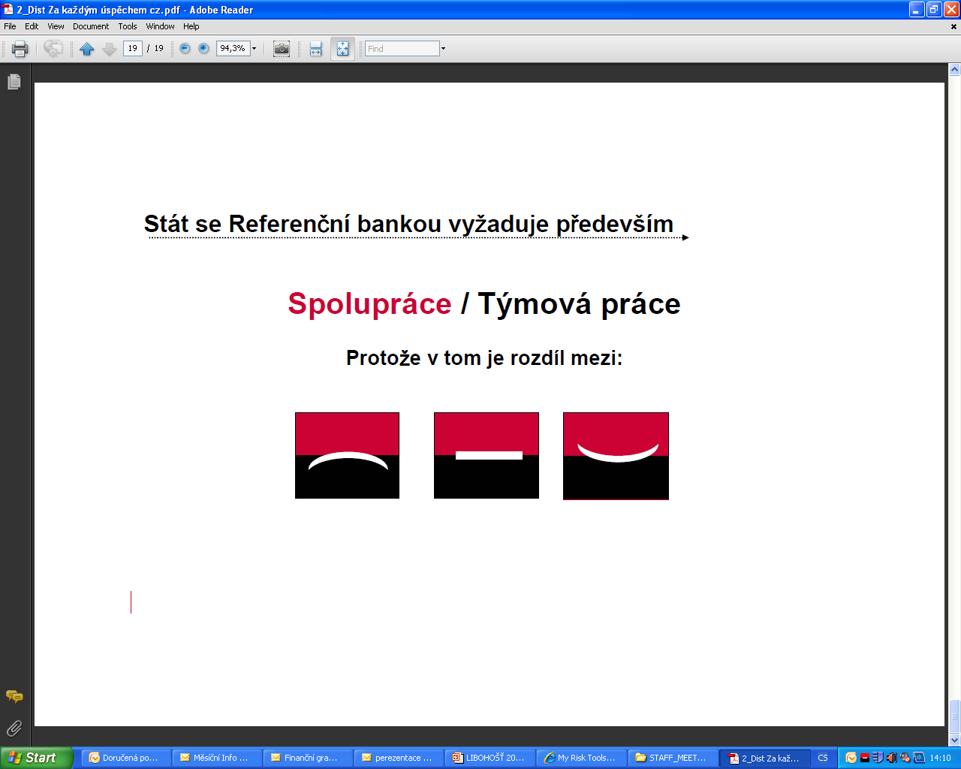
Předhypoteční úvěr bez zajištění, max. 5 mil. Kč
    Pouze v případech financování vlastního bydlení (příp. nemovitostí sloužících k vlastní rekreaci)
    Max. 50% budoucí ceny obvyklé
      Koupě BJ nebo RD v rámci vybraných developerského projektů
    Max. 90% LTV
      Financování privatizace bytového fondu
      Koupě družstevního bytu
      Koupě v rámci konkursu, dražby, exekuce
      Prodávající není ochoten zřídit zástavní právo
      Zhodnocení pozemku (úhrada ceny zasíťovaného pozemku před dokončením výstavby inženýrských sítí)
    Max. 50% ceny obvyklé
      Výstavba na pozemcích obce, města nebo státu
      Výstavba dodavatelským způsobem nebo svépomocí
    Až 90% budoucí ceny obvyklé
      „Rychlá“ výstavba montovaných RD (dokončení do 1 roku)
19

Slide 20

Ocenění
Ocenit lze
  Pozemek
  Rozestavěná / projektovaná nemovitost
  (stanoví se cena obvyklá stávající + cena obvyklá budoucí)
  Dokončená nemovitost
Typy ocenění
  Standardní ocenění (s místním šetřením) 4 500 Kč
  Online ocenění zdarma
  Zrychlené ocenění (DTS - Desk Top System) 1 000 Kč
    Ocenění zpracováno týž den, nejpozději následující
    HÚ do 7 mil. Kč zajištěná dokončenou, dokončenou BJ nebo RD, které jsou situovány na území hl. m. Prahy, Prahy - západ, Prahy – východ, Brna a Brna-venkov
    HÚ do 5 mil. Kč v ostatních regionech
    Nemovitost musí být situována v obci nad 2 000 obyvatel (neplatí pro obce Praha-východ, Praha-západ, Brno venkov, Plzeň sever a Plzeň jih)
    Nemovitost nesmí být pronajata a nesmí na ní váznout zástavní právo ani věcné břemeno
    Místní šetření nejpozději do 30 dnů (nutno informovat klienta)

Slide 21

Co ovlivňuje výši úrokové sazby?
Fixace úrokové sazby
Poměr výše úvěru k hodnotě zajištění nemovitosti
Životní pojištění u KP, a.s. (sleva 0,1%)
Závazek domicilace (sleva 0,5%)
  závazek klienta připsat měsíčně na svůj účet v KB takovou částku, aby zaplatil splátky všech úvěrů a půjček v KB, konkrétní částka ve výši 1,5 násobku (min. 10 tis. Kč) bude určena v úvěrové smlouvě
Pojištění nemovitosti od KP, a.s. (sleva 0,1%)
Výše HU nebo měsíční příjem domácnosti (sleva až 0,2%)
V případě individuální úrokové sazby, podmínky i výši sazby určuje schvalovatel.
Pro fixace 1 rok a delší je banka povinna zaslat klientovi nabídku ÚS nejpozději 3 měsíce před koncem fixačního období
Věřitel nesmí požadovat náhradu nákladů za předčasné splacení, pokud bylo provedeno do 3 měsíců poté, co poskytovatel spotřebiteli sdělil novou výši zápůjční úrokové sazby
KB bude nabídky zasílat cca 4 měsíce před koncem fixačního období
Pro fixace kratší než 1 rok zašleme nabídku ÚS nejpozději 1 měsíc před koncem fixačního období
21

Slide 22
REGULACE
LTV 80 %
DSTI 50 %
DTI 8,5 %
  Výjimky = je žadatel mladší 36 let a pořizuje nemovitost k (spolu)vlastnímu bydlení a stává se vlastníkem nemovitosti.
LTV 90 %
DSTI 50 %
DTI 9,5 %
22

Slide 23

Hypotéka KB je cenově přátelská
Nulový poplatek za spravování úvěru
Odklad a snížení splátek pouze za 19 Kč měsíčně (Flexibilní HÚ)
Ocenění do druhého dne, tzv. „ocenění DTS“ pouze za 1 000 Kč
Hypotéka KB je metodicky přátelská
U hypoték na pozemek klient nemusí nikdy zahájit výstavbu
Domy, byty, rekreační objekty za stejných úrokových podmínek
Financujeme družstevní byty předhypotékou bez zajištění
Klient nemusí dokládat LV a snímek z KM
Refinancování do KB bez poplatků a bez dokládání potvrzení o výši příjmů

Slide 24
závěr
Dotazy
Bankéř/ Specialista/ Analytik – možná vaše budoucí profese?
    stále hledáme nové a motivované kolegy ☺
    Děkuji za pozornost.

